Slide 1
SOCCERMATCH
Adrian alexander crespo ames
Martin maeng mem ng cubas
Ernesto sanchez matos

Slide 2
Sobre nuestro trabajo
El presente proyecto es un programa computacional enfocado a afianzar los conocimientos obtenidos a lo largo del curso de Aplicaciones Web. Como estudiantes de quinto ciclo de la Universidad Peruana de Ciencias Aplicadas, tomamos como prioridad el estudio y la investigación de nuevos modelos de desarrollo de software con el objetivo de desarrollar aplicaciones sólidas y escalables. Para el presente caso, la aplicación se desarrollará en el IDE de Visual Studio, haciendo uso del modelo de MVC en un proyecto de ASP.net y buscando dar solución a una problemática en específico.

Slide 3


sobre la empresa
Black Cat Technologies es una empresa tecnológica dedicada al desarrollo de programas computacionales innovadores orientados a dar soluciones nuevas y útiles para los usuarios.

Slide 4
Sobre la empresa
Misión
Visión
Como empresa se busca ofrecer productos de software que faciliten a nuestros clientes a completar tareas de manera rápida y sencilla, así como proveer programas computacionales seguros, confiables y eficientes que satisfagan las necesidades de los usuarios.
Nuestra visión es la de ser una empresa que innove en el mundo de la tecnología y en la sociedad. Asimismo, buscamos llegar a ser uno de los desarrolladores de programas computacionales más exitosos dentro de los próximos 10 años, siendo un modelo de referencia para las organizaciones y logrando todo esto de una forma ética y satisfactoria tanto para nosotros, como para los clientes y la sociedad.

Slide 5

Sobre la aplicación
Soccer Match es una aplicación que permite a los usuarios comunicarse con otras personas, conocidas o desconocidas, para formar equipos de fútbol y separar una cancha en una determinada fecha y hora.

Slide 6
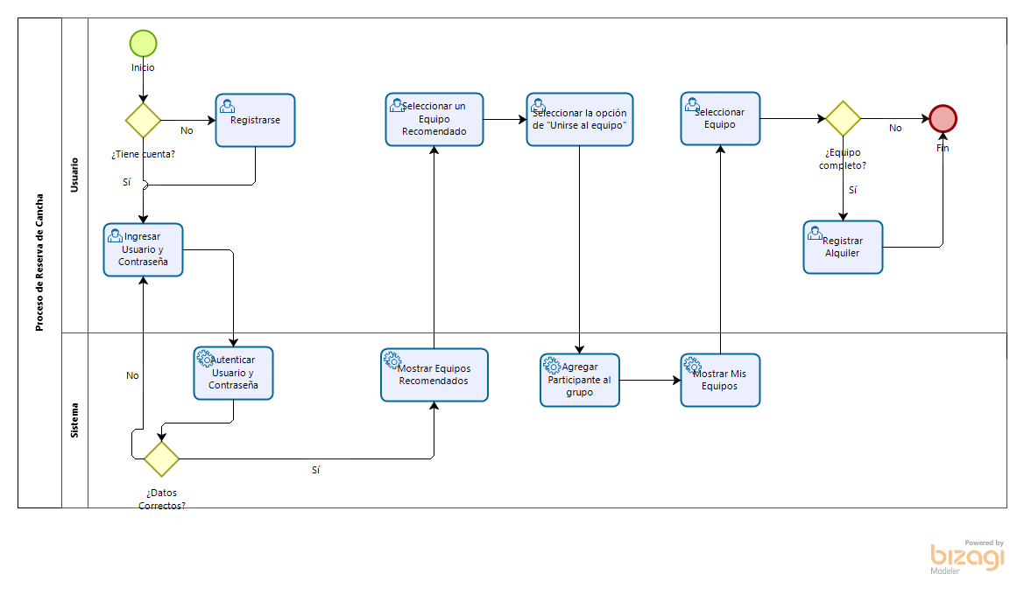
Proceso de reserva de cancha

Slide 7
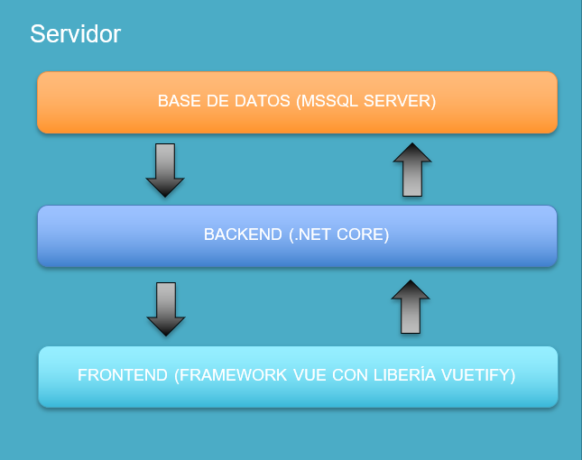
ESTRUCTURA DE LA APLICACION

Slide 8
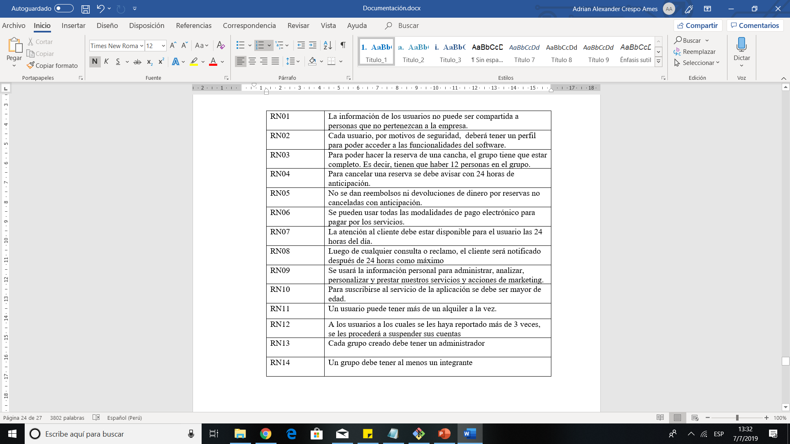
Reglas de negocio

Slide 9
Reglas de negocio

Slide 10
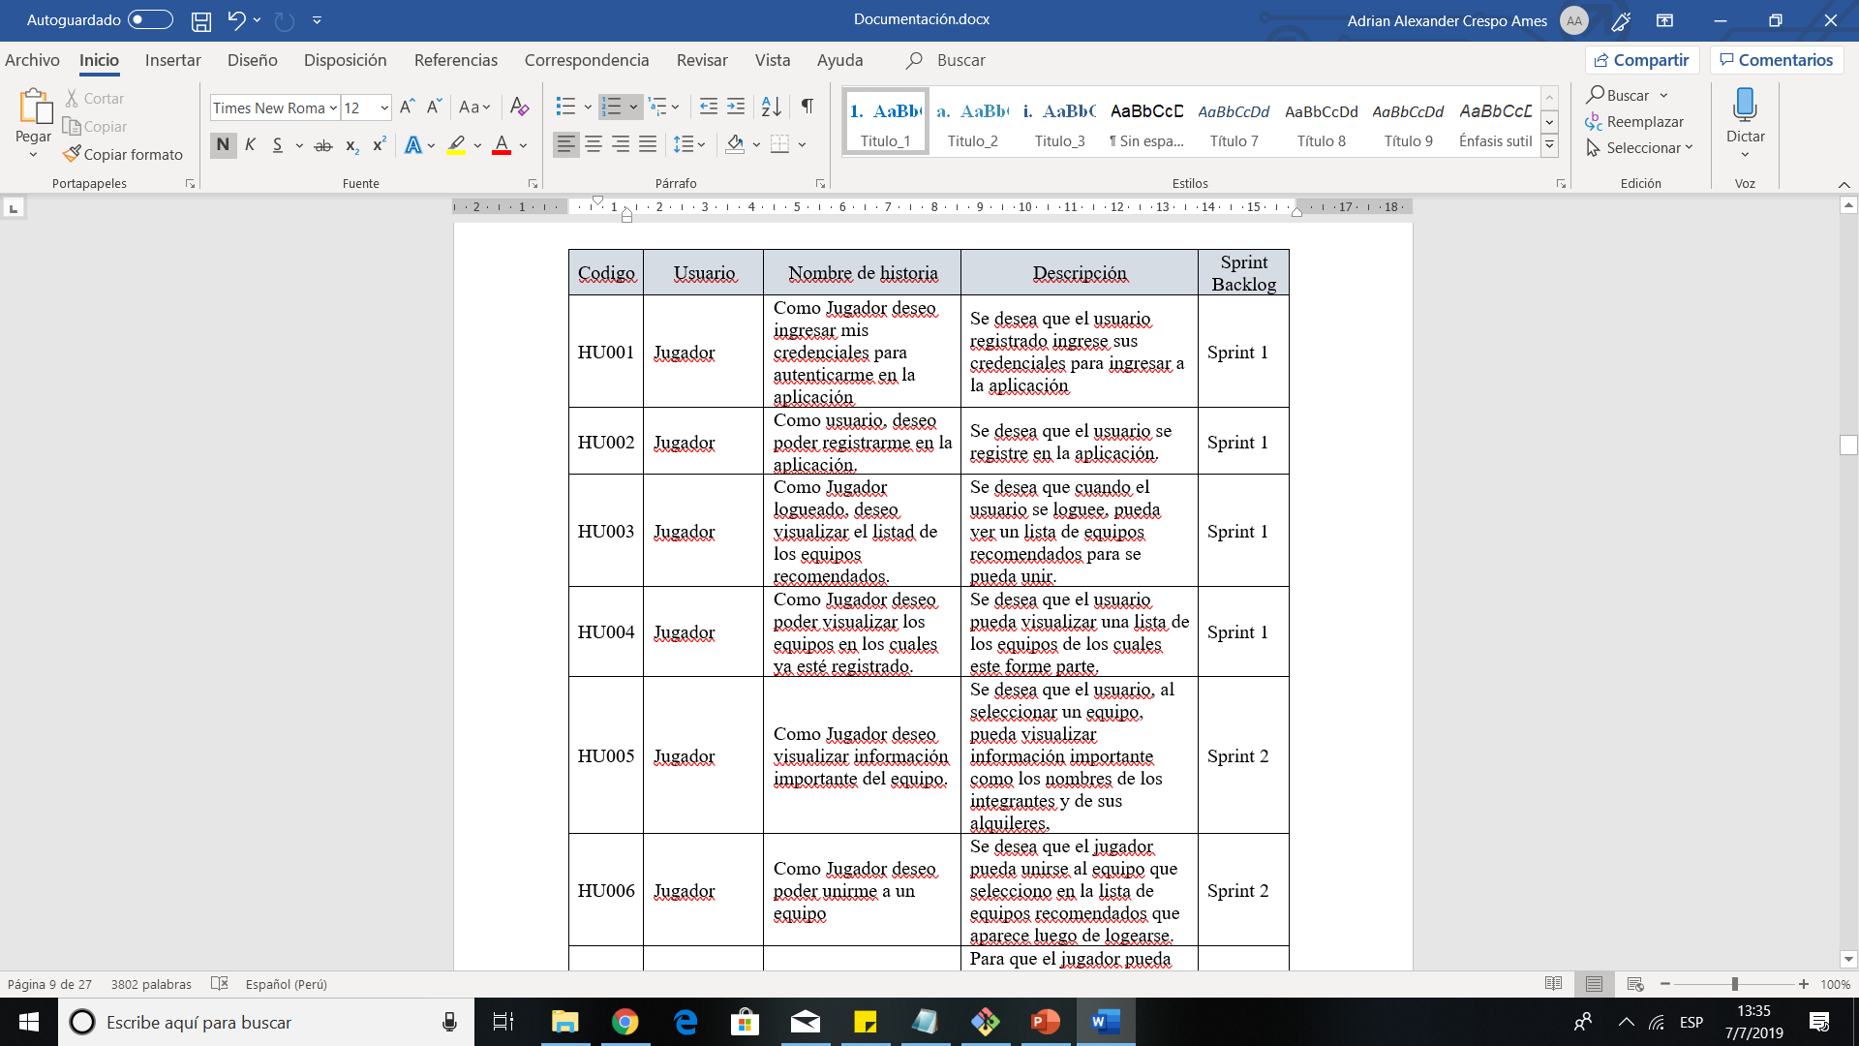
Historias de usuario

Slide 11
Producto backlog

Slide 12
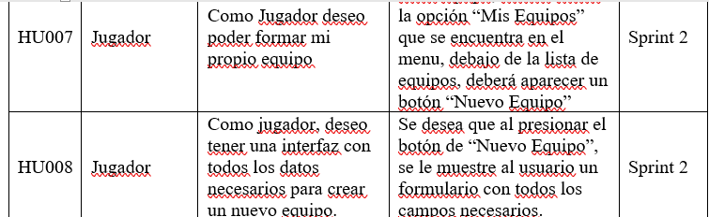
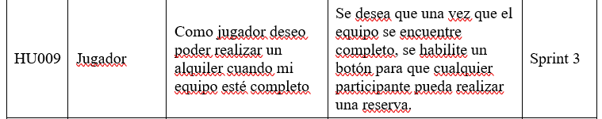
Producto backlog

Slide 13
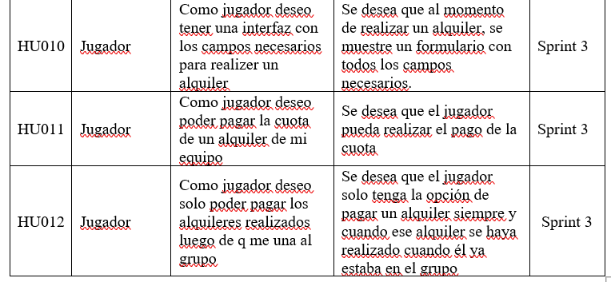
Producto backlog

Slide 14
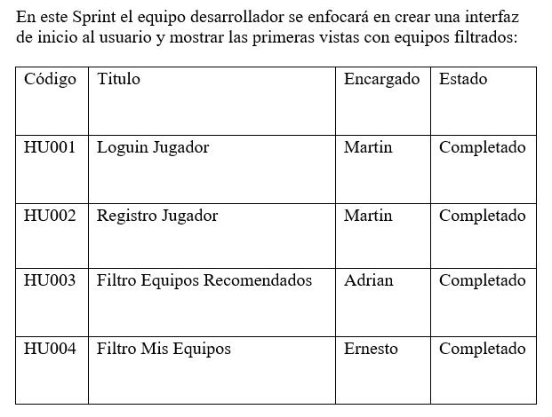
SPRINT BACKLOG 1

Slide 15
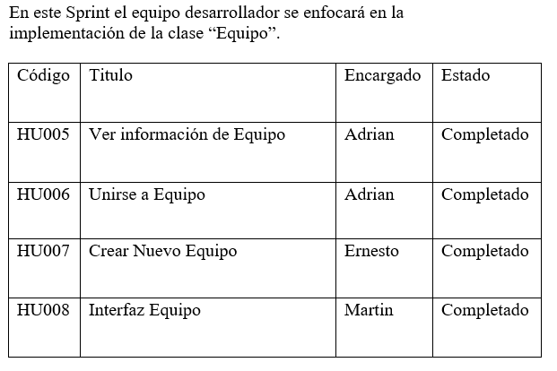
SPRINT BACKLOG II

Slide 16
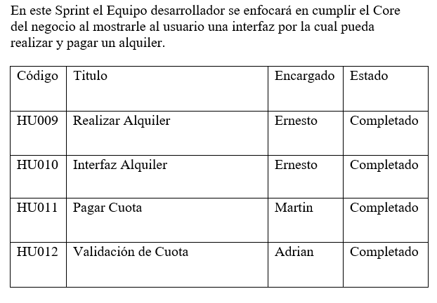
SPRINT BACKLOG III

Slide 17
Links
Github:
https://github.com/AdrianCAmes/SoccerMatch

